Slide 1


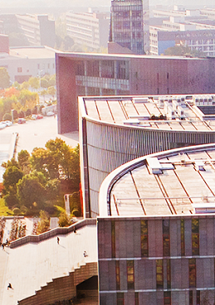

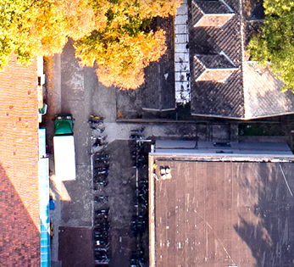
计算系统概述
毛云龙

Slide 2


01
计算机与计算机系统

Slide 3
计算机与计算机系统
计算机，一个复杂的机器
通用
电子
数字
计算机
学习这门课的目的：
理解如何由最基本的元器件组成一台计算机
使用计算机语言和高级程序设计语言（C语言）编写程序并执行
掌握程序在计算机上的运行过程
了解计算机系统设计的原理

Slide 4
计算机与计算机系统
计算机
我们通常说的计算机指的是“现代计算机”，全名位为“通用电子数字计算机（General-Purpose Electronic Digital Computer）”
世界上第一台通用电子数字计算机是1946年在美国宾夕法尼亚大学研制成功的ENIAC（ Electronic Numerical Integrator and Calculator，电子数字积分器和计算器）
从字面上可以理解，计算机是一种通用计算设备；
阿兰·图灵在1936年发表了一篇题为“论可计算数及其在判定问题中的应用”的论文，给出了通用计算设备的数学描述

Slide 5
计算机与计算机系统
计算机
基于通用计算设备思想设计出来的现代计算机具有以下两个特点：
所有的计算机（无论大小，快慢，昂贵还是便宜），如果给予足够的时间和足够的存储器，都可以做相同的计算；所有的计算机都能做几乎完全相同的事情，只是计算速度上有差别：例如，服务器、台式机、笔记本电脑等。
计算机不是一种专用设备，如果想做一种新的计算，不需要对计算机重新进行设计，只需在计算机上安装所需的软件，就可以达到目的：计算机既可以做加法，也可以做乘法，还可以实现排序或者任何其他计算。

Slide 6
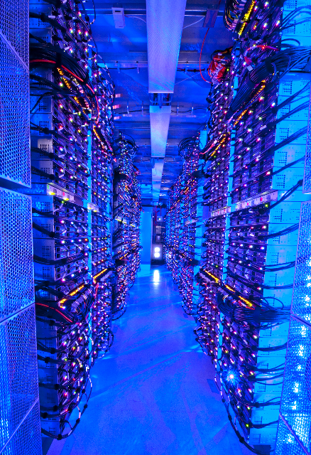
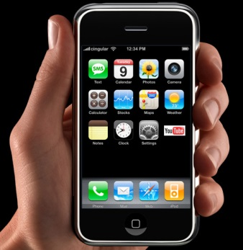
计算机与计算机系统
通用计算设备
=
Personal Mobile Devices (PMD)
Cloud Computing

Slide 7
计算机与计算机系统
图灵机
在发明通用计算设备之前，有人用机器来模拟人们用纸笔进行数学运算的过程
——两种简单的动作：
在纸上写上或擦除某个符号
把注意力从纸的一个位置移动到另一个位置
在每个阶段，要决定下一步的动作，依赖于：
此人当前所关注的纸上某个位置的符号和
此人当前思维的状态

Slide 8

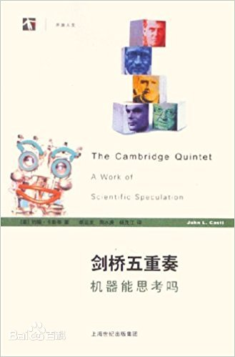
计算机与计算机系统
阿兰·图灵
Alan Mathison Turing，被誉为计算机科学与人工智能之父
http://www.turing.org.uk/turing/
1912年6月23日 - 1954年6月7日（41岁），英国数学家，
代表性工作有：有限状态自动机/图灵机、人工智能重要的衡量标准“图灵测试”
为了纪念这位伟大的计算机科学家，美国计算机协会（ACM）于1966年设立图灵奖（ACM A.M. Turing Award），是计算机界最负盛名的奖项，有“计算机界诺贝尔奖”之称，专门奖励那些对计算机事业作出重要贡献的个人
【延伸阅读】剑桥五重奏：机器能思考吗

Slide 9
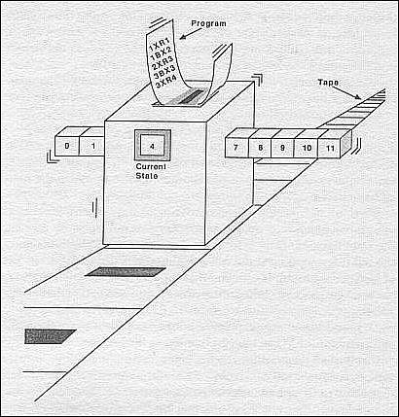
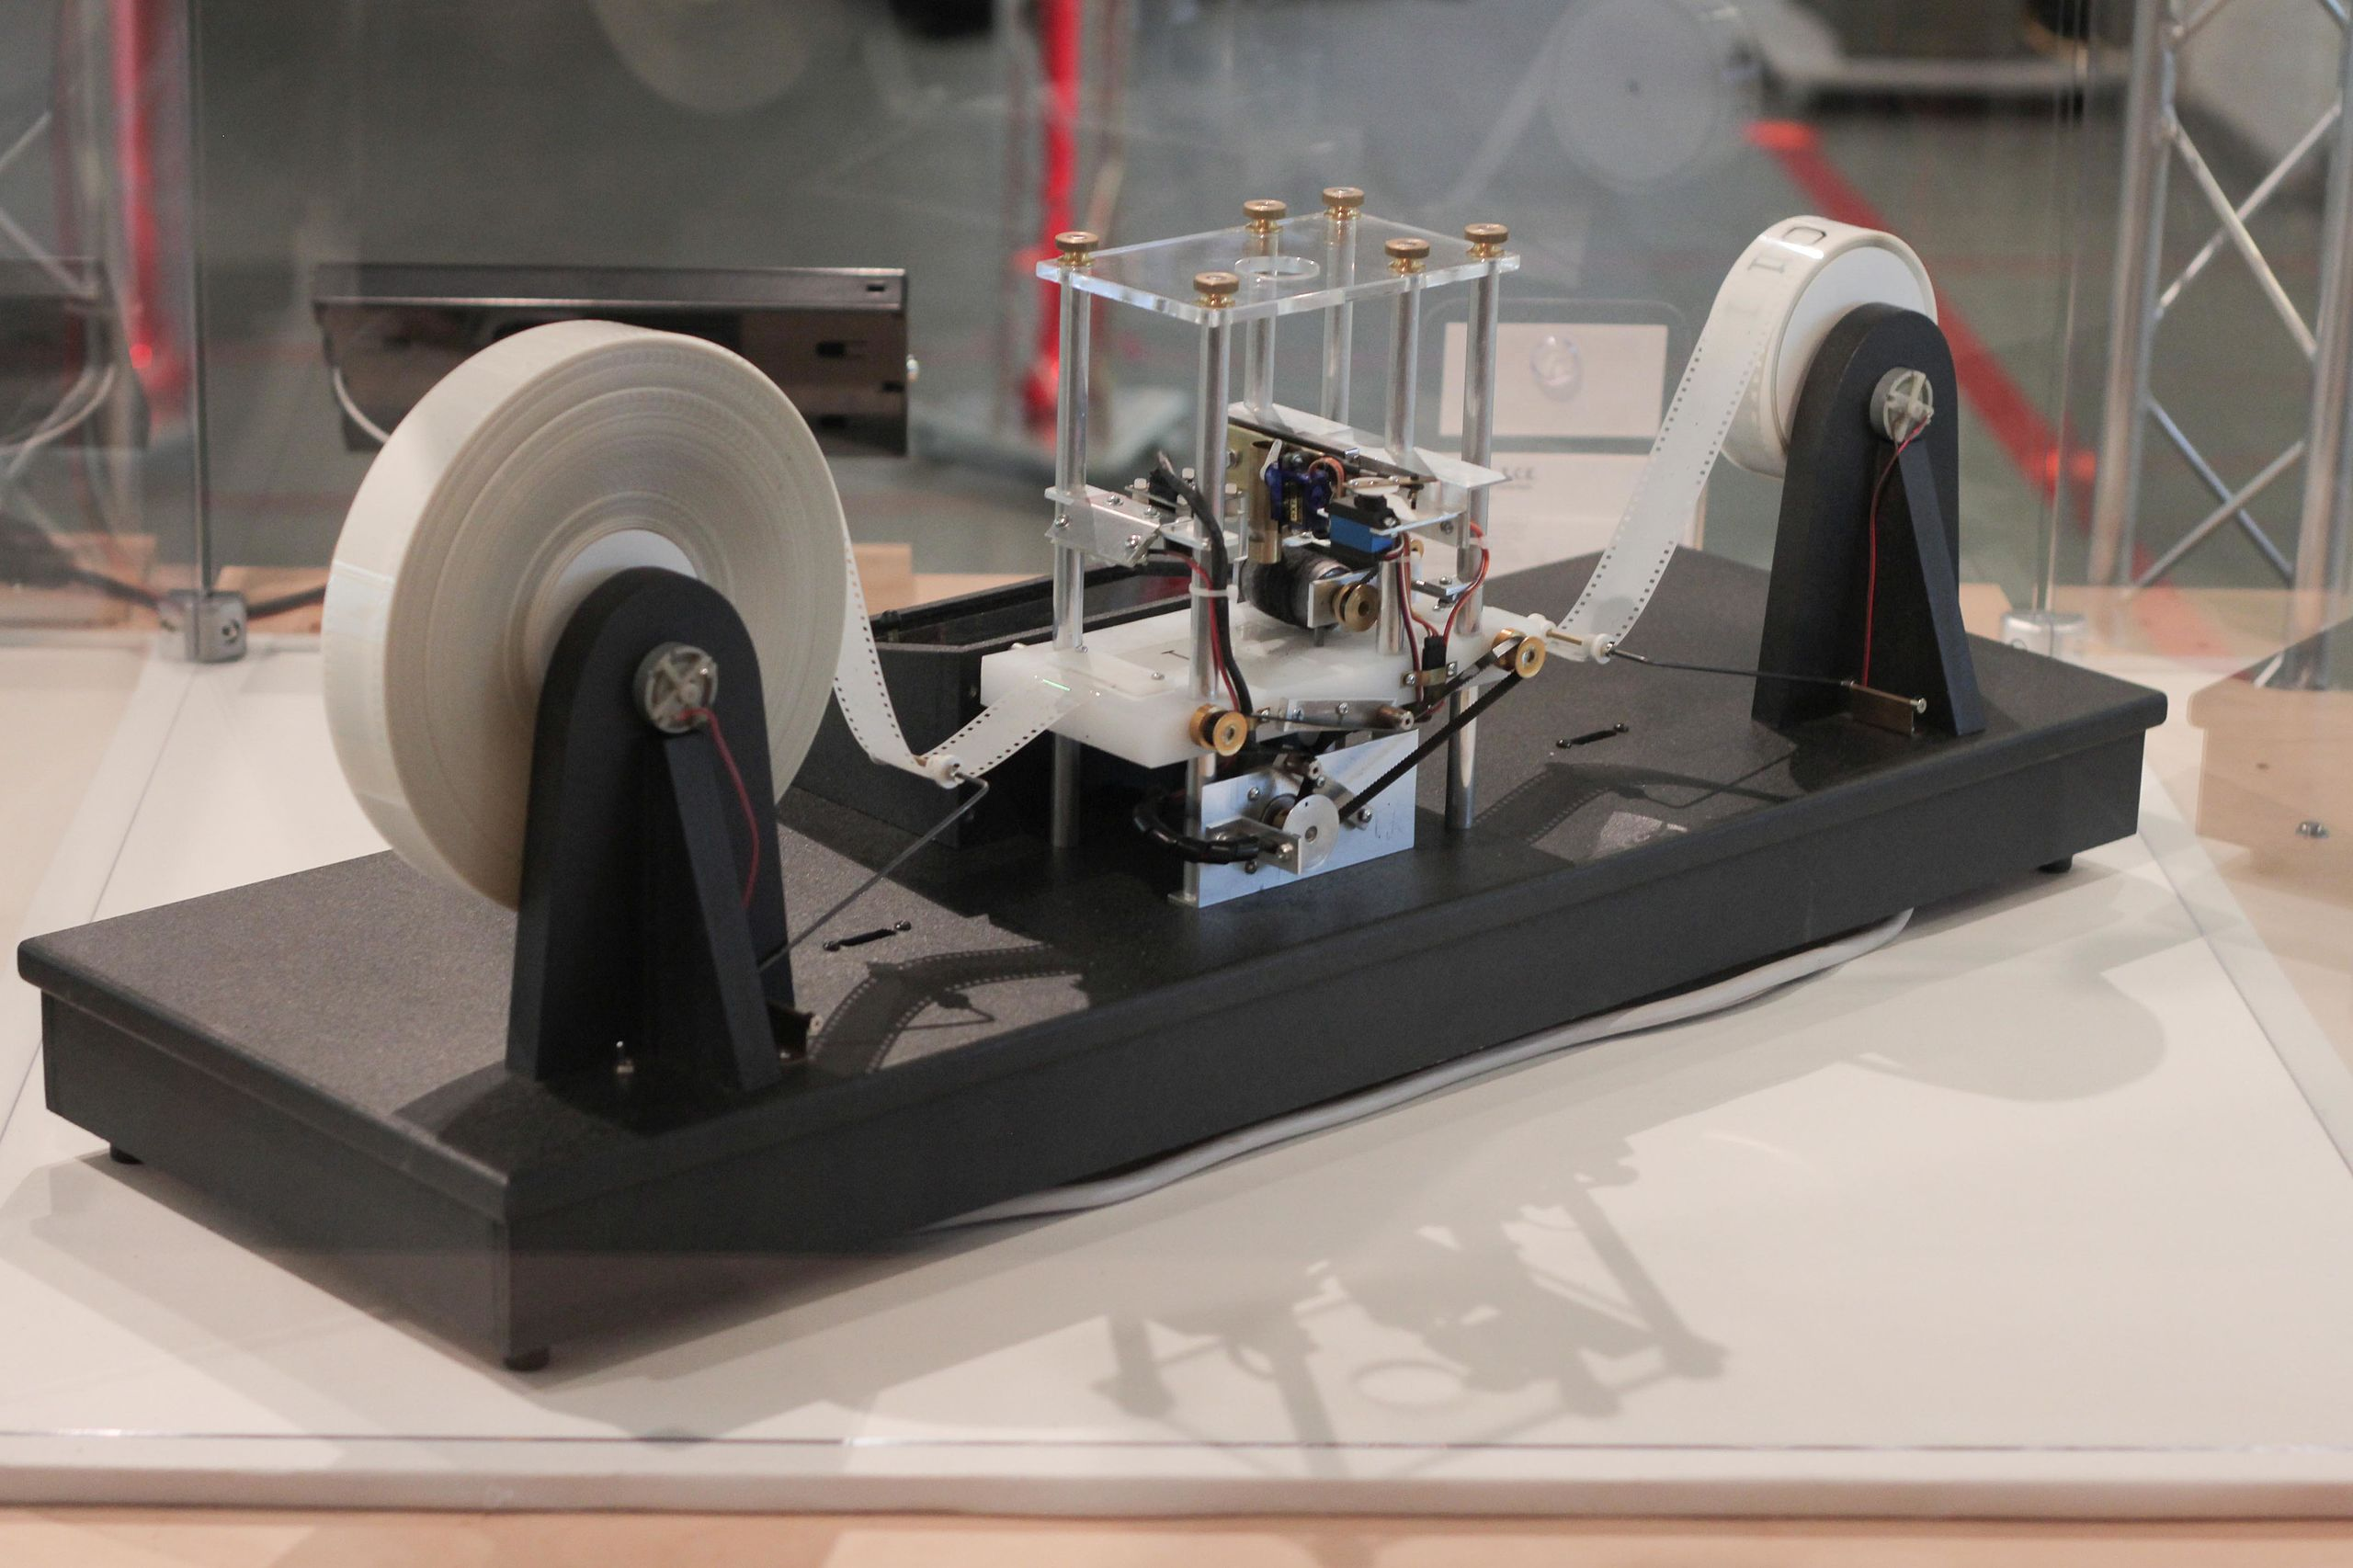
计算机与计算机系统
图灵机
一个抽象的机器
有一条无限长的纸带（tape），纸带分成了一个一个的小方格（cell）
有一个机器头（head）在纸带上移来移去
机器头有一组内部状态（state），还有一些固定的程序（action table）。在每个时刻，机器头都要从当前纸带上读入一个方格信息（symbol），然后结合自己的内部状态查找程序表，根据程序输出信息到纸带方格上，并转换自己的内部状态，然后进行移动。

Slide 10
计算机与计算机系统
程序表（action table）
程序表中的每一项由五元组<q, b, a, m, q’>表示
q —— 当前状态
b —— 当前方格原符号
a —— 修改后符号
m —— 机器头移动方向
q’—— 下一状态

Slide 11
计算机与计算机系统
图灵机的程序表示例
计算f(x)=x+1，且纸带原符号为输入10100011，
相应计算的程序表示为：
q₁ 0 1 L q₂
q₁ 1 0 L q₃
q₁ b b N q₄
q₂ 0 0 L q₂
q₂ 1 1 L q₂
q₂ b b N q₄
q₃ 0 1 L q₂
q₃ 1 0 L q₃
q₃ b b N q₄
从10100011最右边一个格子，状态q₁开始，计算过程如下
10100010 (q₁ 1 0 L q₃)
10100000 (q₃ 1 0 L q₃)
10100100 (q₃ 0 1 L q₂)
10100100 (q₂ 0 0 L q₂)
10100100 (q₂ 0 0 L q₂)
10100100 (q₂ 1 1 L q₂)
10100100 (q₂ 0 0 L q₂)
10100100 (q₂ 1 1 L q₂)

Slide 12
计算机与计算机系统
图灵机
图灵机的计算：运用事先规定的规则（action table），将一组数值变换为另一组数值的过程
如果能找到一组确定的规则，按照这组规则，就可以在有限步骤内求出结果——可计算问题
通用图灵机：将程序表（action table）和输入都写在纸带上
【延伸阅读】P/NP问题

Slide 13
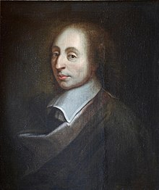
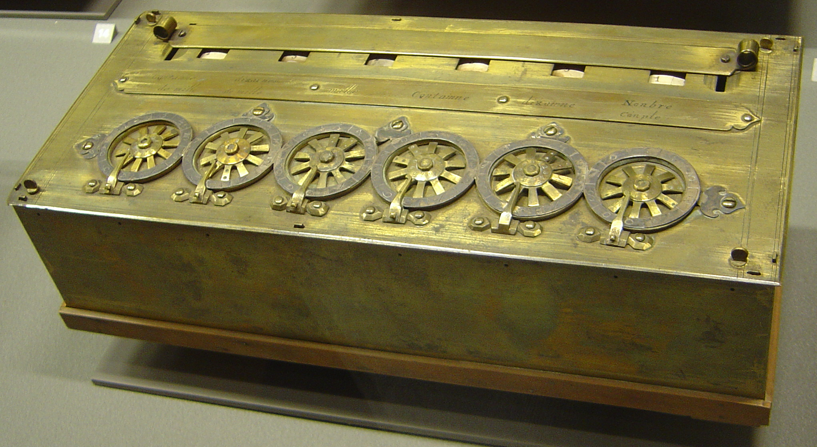
计算机与计算机系统
电子设备
1642年，法国数学家帕斯卡（Blaise Pascal，1623年6月19日－1662年8月19日）发明了世界上第一台加减法计算机，通过手摇方式操作运算，时年仅19岁，逝世时39岁。
随着电子技术的发展，通过几代人的不断努力，设计复杂的电子计算机问世，计算机执行的计算最终都是通过电子电路中的电流、电位等变化实现的。

Slide 14



计算机与计算机系统
数字设备
“数字”是现代计算机的一种基本特征，也是计算机通用性的一个重要基础
在现代计算机里，所有信息都是采用数字化的形式表示：整数、小数、文字、图像、声音等
数字世界

Slide 15
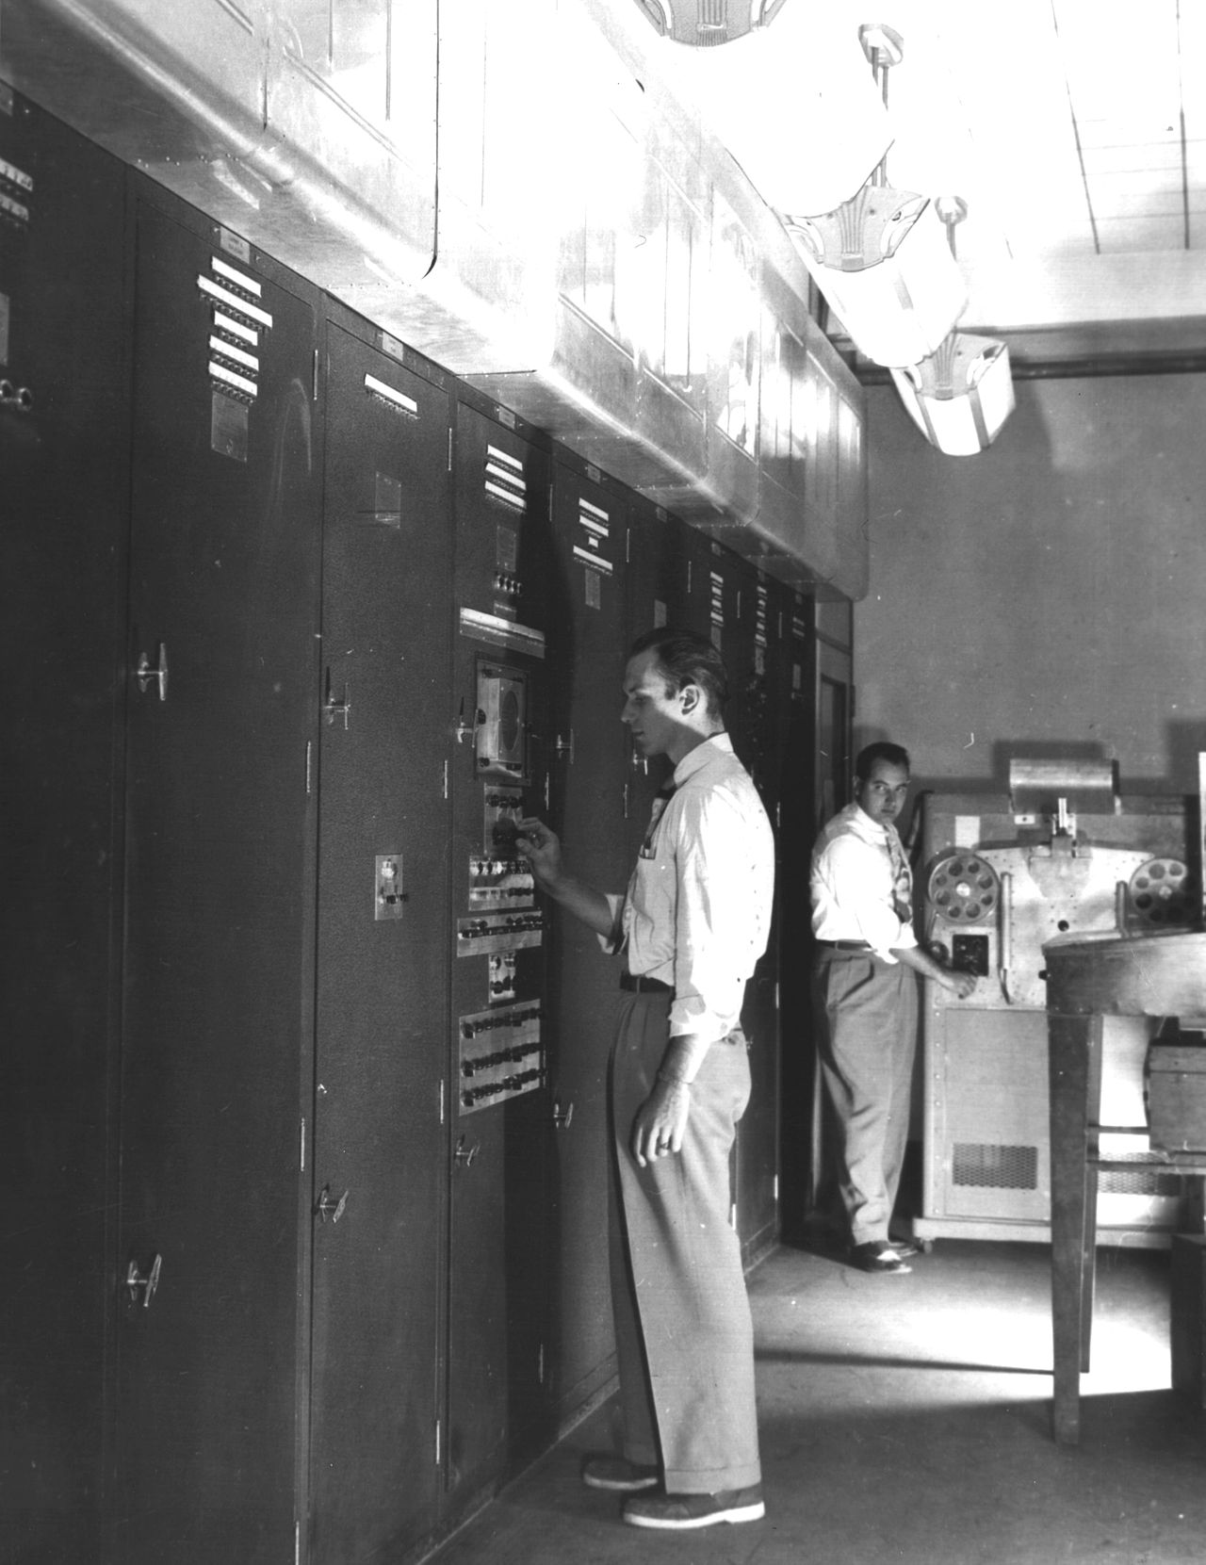
计算机与计算机系统
现代计算机
“计算机”，一种能够做计算的机器。
核心处理部件之一CPU（Central Processing Unit，中央处理器）
CPU采用半导体集成电路技术制造，基础材料为硅片，通过复杂的工艺，在只有指甲般大小的硅片上集成了数以亿计的晶体管，被称为“微处理器”
【延伸阅读】芯片战争

Slide 16
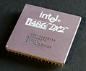
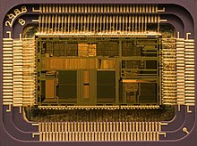
计算机与计算机系统
中央处理器
中央处理器（CPU）的工作：
指挥信息的处理，从存储器/内存（memory）里读取指令；
执行信息的实际处理，执行该指令，即进行加法、乘法等计算工作；
这两项工作循环进行，即读取指令，执行指令，读取，执行……

Slide 17

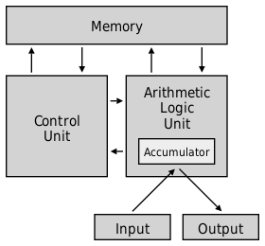
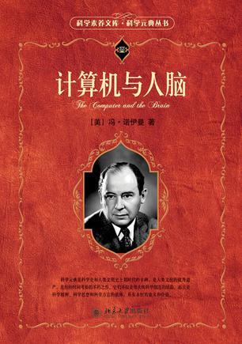
计算机与计算机系统
冯·诺伊曼模型
约翰·冯·诺伊曼（ John von Neumann ， 1903年12月28日－1957年2月8日，数学家，理论计算机科学与博弈论的奠基者）于1945年发表了一份关于EDVAC（Electronic Discrete Variable Automatic Computer，离散变量自动电子计算机）的报告草案，介绍了现代计算机的构建理论。
他所描述的计算机由五个部分组成：
存储器（Memory）
处理单元（ALU）
控制单元（Control Unit）
输入设备（Input）
输出设备（Output）
【延伸阅读】计算机与人脑

Slide 18
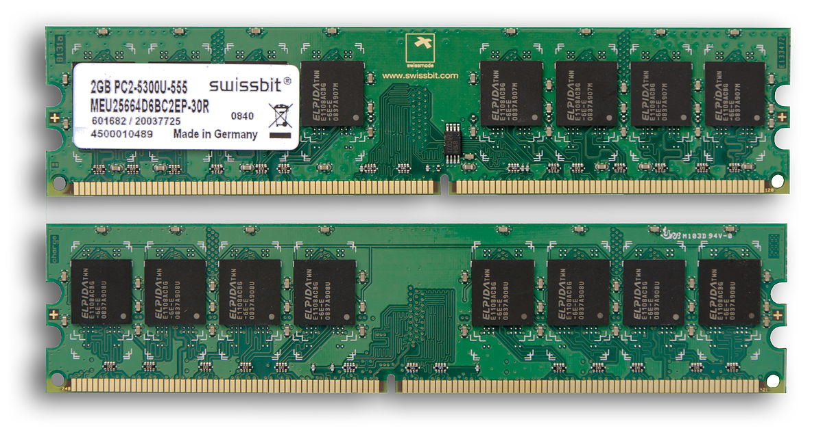
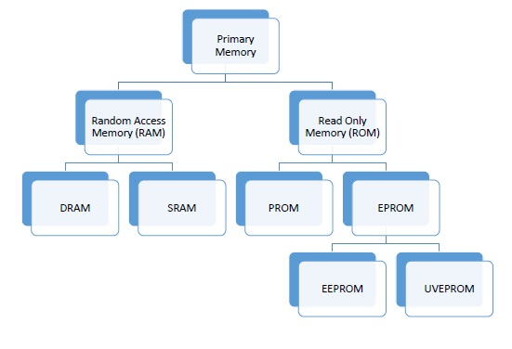
计算机与计算机系统
存储器
存储器是一种能够存储信息的设备。需要注意的是，计算机内部的存储器通常指内存，计算机硬盘、移动硬盘、软盘、光盘、U盘等都是外部存储设备。
存储器中存储的内容可以是组成程序的指令，也可以是程序执行所需要的数据。
存储器可以进一步分为静态随机存取存储器（SRAM）和动态随机存取存储器（DRAM）两大类。SRAM 具有快速访问的优点，但生产成本较为昂贵，一个典型的应用是缓存。而 DRAM 由于具有较低的单位容量价格，所以被大量的采用作为系统的主存，由于 DRAM 的性价比很高，且扩展性也不错，是现今一般电脑主存的最主要部分。

Slide 19
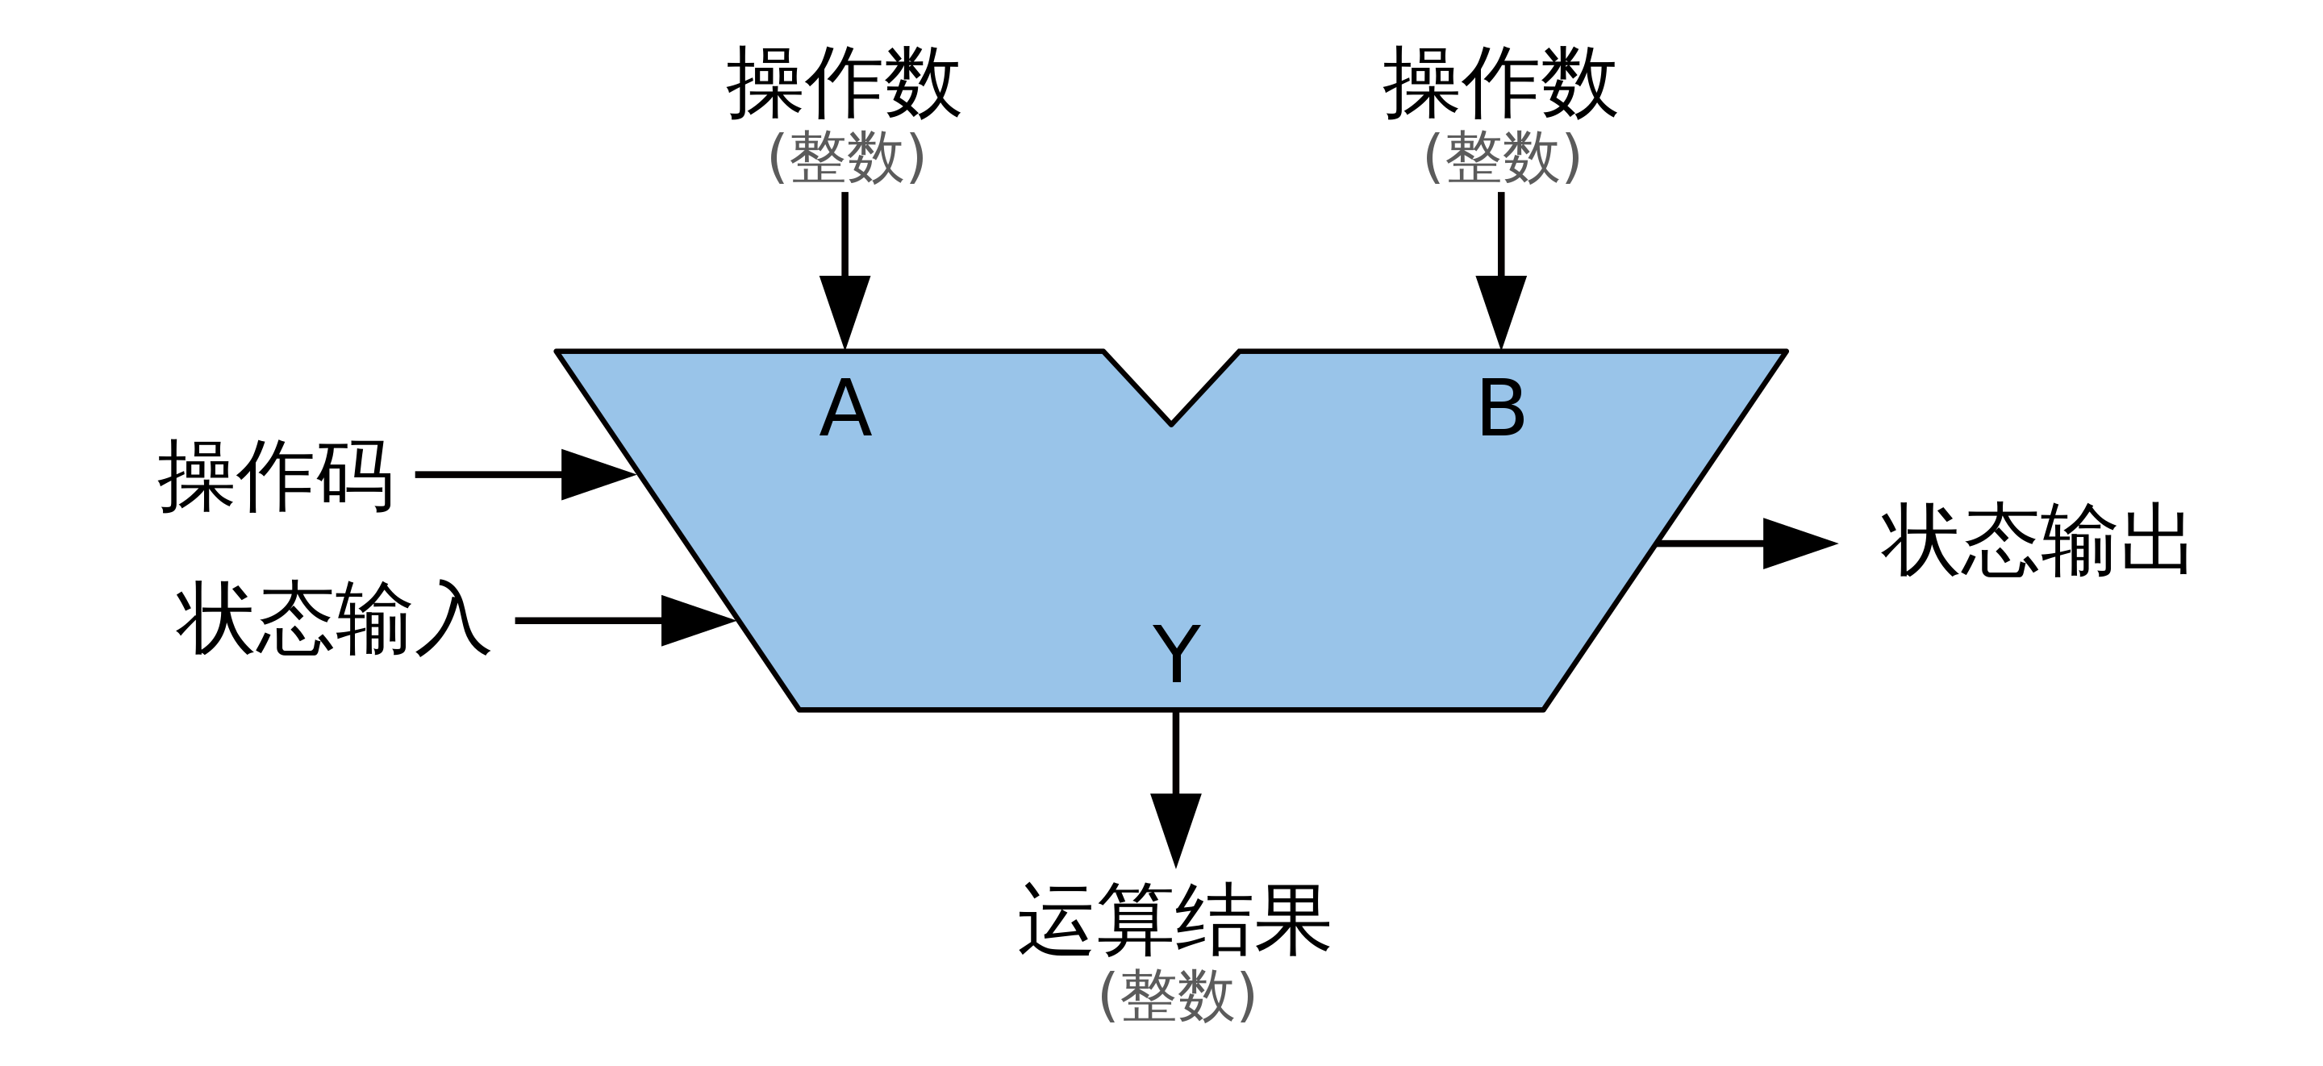
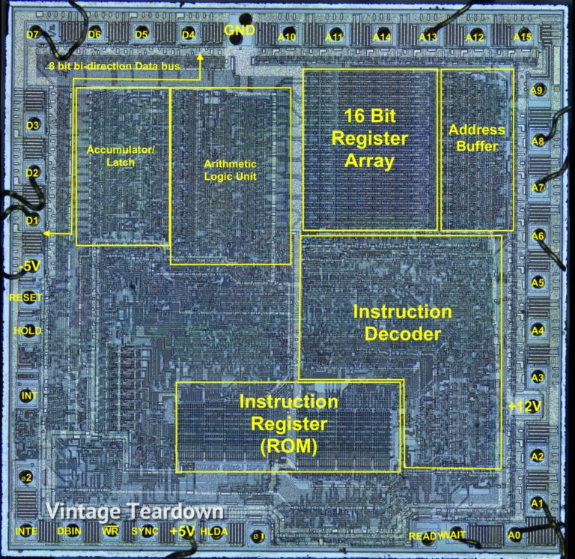
计算机与计算机系统
处理单元
处理单元用于完成计算机内信息的处理，现代计算机的处理单元可以包含许多复杂的功能单元，执行复杂的运算（例如除法、求平方根、矩阵运算等）。
处理单元可以只包含最简单的ALU（Arithmetic and Logic Unit，算术和逻辑单元），可以进行最基本的算术运算（加法、减法）和逻辑运算（与、或、非）。
通常，计算机会在ALU附近提供少量具有非常高读写速度的寄存器（Register），用于临时存储操作数和计算结果，这些存储被称为寄存器堆或寄存器文件（Reg File）

Slide 20
计算机与计算机系统
控制单元
控制单元负责指挥信息的处理。
控制单元中有一个寄存器抓门用于记录即将执行的指令所在的位置，被称为程序计数器（Program Counter，PC）。
控制单元可以根据当前指令的信息生成解码后的控制信息，用于控制ALU选择哪些操作数，执行何种运算

Slide 21
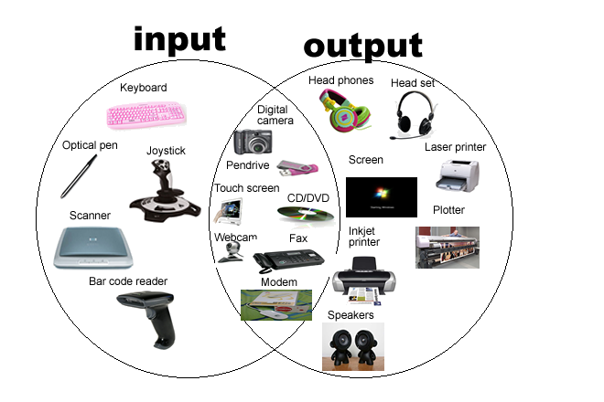

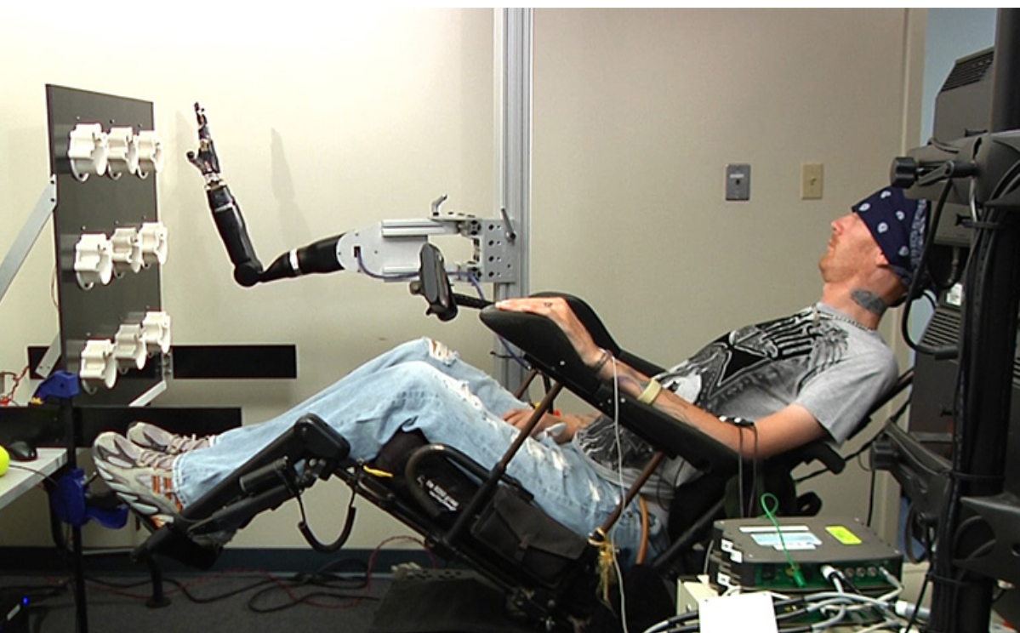
计算机与计算机系统
输入和输出
要让计算机处理信息，信息必须首先被送入计算机。
同时，为了能够使用计算机处理后的结果，必须以某种形式将信息送到计算机外。
最基本的输入和输出设备分别是键盘和监视器。
随着科技的进步和人机交互技术的发展，各式各样输入输出设备和接口层出不穷。

Slide 22
计算机与计算机系统
计算机系统
计算机系统，不仅包含存储器、处理单元等部分，还包括外部设备和用户希望执行的应用程序，上述集合构成了完整的计算机系统。
即，计算机系统由硬件和软件两部分组成，硬件包括存储器、处理单元和外部设备等，软件包括系统程序、应用程序和文档等。
如果硬件设计者理解将要在设计的处理器上执行的程序的需求，就可以设计出更高效的处理器；
同样的，软件设计者理解了执行程序的硬件能力和限制，也可以设计出性能更高的程序。

Slide 23
02
计算系统

Slide 24
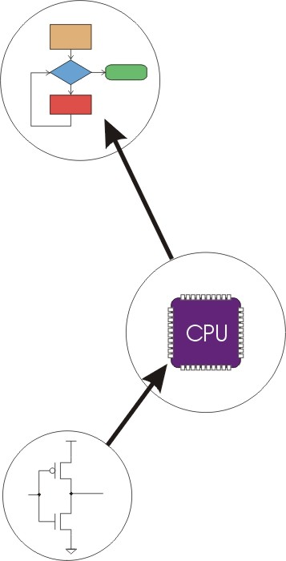
计算系统
计算系统
人类使用自然语言（即人类所讲的语言）描述问题，计算机则使用电子解决问题。
将人类的自然语言转换成能够影响电子流动的电压，才能使计算机完成复杂的任务——这种转换是一种有序的系统的转换——计算系统。
右图展示了在计算系统中使用电子解决问题的一个过程，可以将其表示为7个抽象层次
问题
算法
高级语言处理
程序
汇编语言处理
语言处理
操作系统
指令集结构
系统调用
微处理器
I/O例程
逻辑电路
元件

Slide 25
计算系统
问题
人类使用“自然语言”来描述那些希望计算机解决的问题
自然语言不能直接作为计算机的指令
“歧义性”：为了推断出一句话的含义，听者通常需要根据说话人的发音、语调，语句的上下文来推断
例如：“羽毛球拍卖完了。”
计算机是电子设备，只能机械的执行明确的指令，如“Add A, B”是将两个数A和B相加
问题
算法
程序
语言处理
操作系统
指令集结构
微处理器
逻辑电路
元件

Slide 26
计算系统
算法
舍弃描述问题的自然语言中的歧义，将自然语言描述的问题转换成一个无歧义的操作步骤，即算法（algorithm）
算法是一个逐步计算的过程，该过程一定能够结束，而且每个步骤都能够被明确描述，并能被计算机所执行
“有限性”（finiteness）：程序最终能够结束
“确定性”（definiteness）：每个步骤都必须是明确的，不应存在歧义性。例如，“A与一个数相加”就是“不确定”的，因为不知道A与哪一个数相加。
“有效可计算性”（effective computability）：每个步骤都能被计算机执行。例如，“A除以0”就缺乏可计算性。
问题
算法
程序
语言处理
操作系统
指令集结构
微处理器
逻辑电路
元件

Slide 27
计算系统
算法分析
要解决一个问题通常可以采用多种算法，有的算法可能需要的较少的计算时间；有的算法可能需要较少的存储空间
算法分析就是对一个算法需要多少计算时间和存储空间作定量的分析
排序算法
查找算法
……
问题
算法
程序
语言处理
操作系统
指令集结构
微处理器
逻辑电路
元件

Slide 28
计算系统
程序
使用程序设计语言把算法转换为程序
程序设计语言与自然语言不同，它是用于表达计算机指令的语言，不存在歧义性
程序设计语言可以分为高级语言与低级语言两个级别
高级语言和底层计算机有一定的距离，与执行程序的计算机无关，被称为“独立于机器”
低级语言则与执行程序的计算机紧密相关，基本上每种计算机都有自己的低级语言——机器语言和汇编语言
以“将两个数A和B相加”为例，C语言可以表示为“A+B”；而用某种机器的汇编语言表示，可以为“Add A, B”，其机器语言则为“0001001001000000”
问题
算法
程序
语言处理
操作系统
指令集结构
微处理器
逻辑电路
元件

Slide 29
计算系统
程序设计语言处理
高级语言程序，必须将其翻译成执行程序作业的机器（目标机器）的指令，即机器语言，才能在目标机器上执行
把高级语言翻译成机器语言的工作通常可以由一个翻译程序来完成
对于使用某种机器的汇编语言编写的程序，如果要在该机器上执行，由一个叫做汇编器的程序来完成从汇编语言程序到该机器指令集的翻译工作
问题
算法
程序
语言处理
操作系统
指令集结构
微处理器
逻辑电路
元件

Slide 30
计算系统
操作系统
如何把编写的程序输入计算机？如何把计算机执行的结果输出给用户？
最初的操作系统包含的就是支持输入/输出操作的设备管理例程
随着技术的发展，操作系统包含了文件管理、内存管理、进程管理等主要功能
在更高年级的后续课程中大家将有机会深入学习现代操作系统
问题
算法
程序
语言处理
操作系统
指令集结构
微处理器
逻辑电路
元件

Slide 31
计算系统
指令集结构
将高级语言程序翻译成机器语言，依据就是目标机器的指令集结构（Instruction Set Architecture，ISA）
如果需要将某种高级语言（如C语言）翻译到某种目标机器（如RISC-V）上执行，必须使用相应的翻译程序
指令集结构是编写的程序和执行程序的底层计算机硬件之间的接口（Interface）的完整定义
指令集结构指明了计算机能够执行的指令集，也就是说计算机能够执行的操作和每一步操作所需的数据
问题
算法
程序
语言处理
操作系统
指令集结构
微处理器
逻辑电路
元件

Slide 32
计算系统
微处理器
每一种指令集结构都可以采用多种微结构来实现
对于计算机设计者来说，每一种实现都是一次对微处理器的成本和性能之间的平衡
例如，1979年，Intel公司设计了IA-32指令集结构，从1985年Intel实现的80386微处理器，之后的80486、80586微处理器，到1998年推出的Pentium（奔腾）微处理器，都是采用不同微结构对IA-32指令集结构的实现
【延伸阅读】MIPS指令集结构、RISC-V指令集结构
问题
算法
程序
语言处理
操作系统
指令集结构
微处理器
逻辑电路
元件

Slide 33
计算系统
逻辑电路
组成微处理器的每一个组件的逻辑电路也有很多选择，因为设计者也需要考虑如何尽量平衡成本和性能
例如，对于组成微处理器的加法器的实现，选择超前进位逻辑电路，比选择行波进位电路，计算速度更高
在大规模和超大规模集成电路的设计过程中，设计者还需考虑布线和电路时延等实际问题
问题
算法
程序
语言处理
操作系统
指令集结构
微处理器
逻辑电路
元件

Slide 34
计算系统
电子元件
最终，每一种基本的逻辑电路都是由特定的物理元件实现的
CMOS（Complementary Metal Oxide Semiconductor，互补金属氧化物半导体）逻辑电路采用金属氧化物半导体晶体管制造
双极型逻辑电路则采用双极型晶体管构成
问题
算法
程序
语言处理
操作系统
指令集结构
微处理器
逻辑电路
元件

